Slide 1
Linux Shell脚本攻略
your content is entered here, or by copying your text, select paste in this box and choose to retain only text. your content is typed here, or by copying your text, select paste in this box.your content is entered here, or by copying your text, select paste in this box and choose to retain only text. your content is typed here, or by copying your text, select paste in this box.
主讲人：陈童

Slide 2
1
Shell 的简单介绍
目录
CONTENTS
2
Shell的主要命令讲解与应用
3
Shell 在工作的实践

Slide 3
PART 01
Shell 的简单介绍
The user can demonstrate on a projector or computer, or print the presentation and make it into a film to be used in a wider field

Slide 4
Shell 的简单介绍
提问：Shell = Shell 脚本？
Shell：
Shell通俗讲就是一个命令行解释器，它接收用户输入的命令，并把它送入内核去执行。
Shell是一种应用程序，当用户登录Linux系统时，Shell就会被调入内存去执行。
Shell独立于内核，它是连接内核和应用程序的桥梁，并由输入设备读取命令，再将其转为计算机可以理解的机械码，内核才能执行该命令。
Shell脚本：
Shell 脚本（shell script）语言，是一种为 shell 编写的脚本程序。利用Shell脚本语言可以简洁地实现复杂的操作，平常所说的 shell 通常都是指 shell 脚本，但我们要知道，Shell 和 Shell 脚本是两个不同的概念。如果我们的命令或者应用程序不在命令行直接执行，而是通过一个程序文件来执行时，这个程序就被称之为shell脚本。

Slide 5
Shell 的简单介绍
一个计算机正常分为硬件与软件，软件负责驱动硬件。软件又分为系统软件和应用软件。系统软件里面就包括了内核。内核相当于计算机系统的中枢，负责处理核心指令。程序员如果想要操作电脑，就需要给计算机输入指令，我们不可能直接输入内核指令，需要一个传输介质，于是就出现了shell（壳），对于不同的操作系统，就会有不同的壳。windows下shell就是 cmd.exe。通过shell，我们便可以操作内核了。shell其实在我们生活中的例子比比皆是，比如空调，我们想打开或者关闭空调，是要通过遥控器去完成这个操作。这个遥控器就相当于空调系统中的壳。这就是shell与内核的关系。
sh
系统软件system
Shell
bash
内核
kernel
shell（壳）
csh

Slide 6
Shell 的简单介绍
提问： 为什么每个shell脚本第一行都有#!/bin/bash？
解答：
"#!" 是一个约定的标记，它告诉系统这个脚本需要什么解释器来执行，即使用哪一种Shell。（第一行生效）
以上方式可以查看当前系统有哪几种解释器。
sh是bash的一种特殊的模式，也就是 /bin/sh 相当于 /bin/bash --posix。说白了sh就是开启了POSIX标准的bash 。（通常被设置为bash的软连接）
bash 是一个为GNU计划编写的Unix shell，最原始的shell解释器（linux下默认为bash）。
dash 脚本执行速度更快，但是编程比较复杂。
nologin 可以实现礼貌地拒绝用户登录系统，同时给出信息。（touch /etc/nologin ： 禁止所有用户登录root除外）
如果没有“#！/bin/bash”执行起来好像也是ok，结果没什么不一样 。这只是因为在我们常用的linux系统上默认都是执行/bin/bash来执行我们的shell脚本，如果有些用户使用的是csh，那么缺少第一行的“#！/bin/bash的shell脚本执行结果就可能存在语法不兼容的问题，导致结果异常或者根本不能执行。
[root@JasonChen:/bin]# cat /etc/shells /bin/sh /bin/bash /sbin/nologin（非shell解释器） /bin/dash

Slide 7
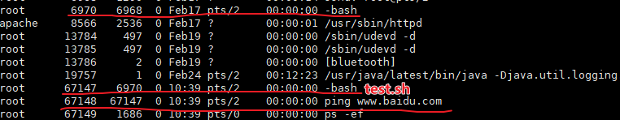
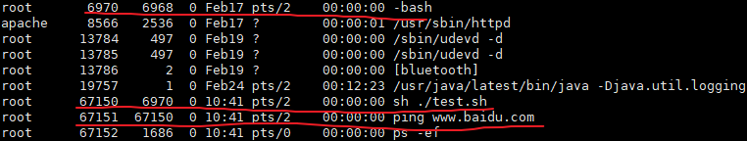
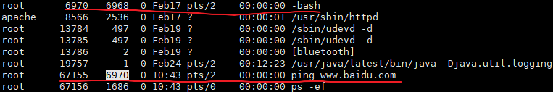
Shell 的三种执行方式
sh ./test.sh
sh : 普通脚本文件都可以执行。
重新起一个进程去执行脚本
./test.sh
绝对\相对路径 : 文件必须是可执行。
‘chmod a+x test.sh’ 给test.sh赋予执行权限
默认在当前进程执行脚本
source ./test.sh
source : 普通脚本文件都可以执行（默认在当前进程执行脚本）

Slide 8
PART 02
Shell的主要命令讲解
The user can demonstrate on a projector or computer, or print the presentation and make it into a film to be used in a wider field

Slide 9
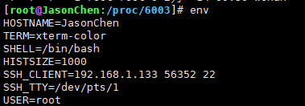
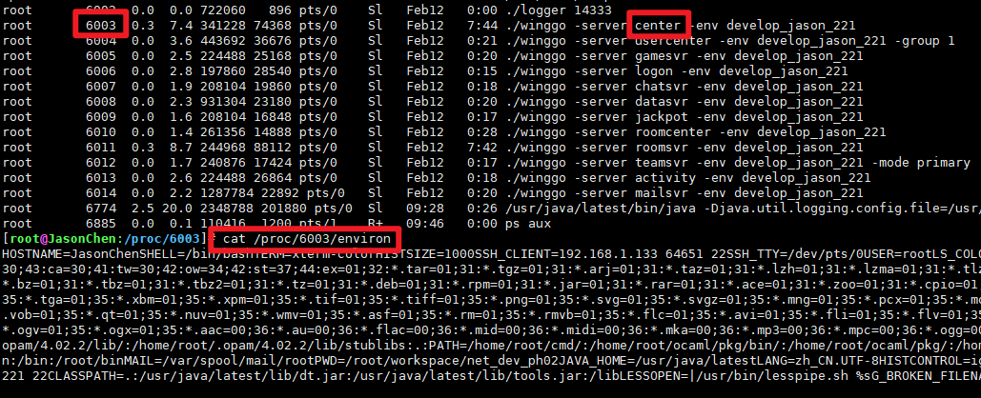
使用变量与环境变量
Shell定义了一些变量，用于保存用到的配置信息，比如系统变量，搜索路径等。这些变量叫做环境变量。
env命令可以查看系统全部的环境变量：
cat /proc/$pid/environ : 查看其它进程的环境变量

Slide 10
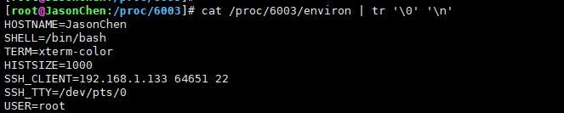
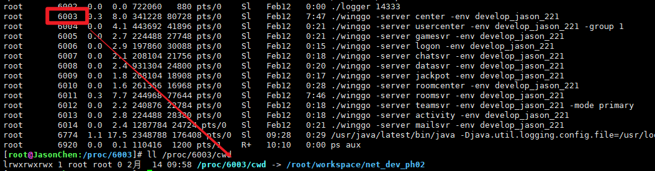
使用变量与环境变量
特殊文件/proc/$pid/environ 是一个包含环境变量以及对应变量值的表，每一个变量以name=value的方式存储，彼此之间由null字符（\0）分隔。可以使用 tr 命令，将cat命令的输出信息将 \0 替换成 \n ：
cat /proc/$pid/environ | tr '\0' '\n' : 查看其它进程的环境变量，这样的方式阅读性更好。
顺便一提：如何获知某个进程的运行路径：（获取进程pid的方式：ps aux ; ps -ef ; pgrep winggo（进程名称））
ll /proc/$pid/cwd ：获取某进程的执行路径。

Slide 11
使用变量与环境变量
export 命令可以添加系统环境变量：
export TEST_PATH=/bin ：添加环境变量TEST_PATH
export TEST_PATH=/sbin:$TEST_PATH ：在环境变量TEST_PATH中追加/sbin
当然，使用export添加的环境变量是临时添加的，系统重启后，就会消失。
如果需要永久添加的话，在 /etc/profile 文件末尾添加 export PATH=$PATH:path (要有root权限)，文件修改并保持完以后，运行source /etc/profile 命令即可使修改操作立即生效。
举例：在linux系统下，当运行某程序，报错 xxx.so 找不到等等错误。
处理方式：
1. export LD_LIBRARY_PATH=/usr/local/mysql/lib:$LD_LIBRARY_PATH （缺点：重启失效）
2.
3. 修改 ~/ .bashrc或~/.bash_profile或系统级别的/etc/profile
在文件中添加 ： export PATH=/usr/local/mysql/lib:$LD_LIBRARY_PATH
然后执行： source .bashrc （长久有效）
# vim /etc/ld.so.conf 在改文件下面添加 /usr/local/mysql/lib # ldconfig 保存退出后，执行ldconfig ldconfig 命令的用途: 搜索默认目录（/lib和/usr/lib）以及所配置的路径下，搜索出可共享的动态链接库，创建出动态装入程序(ld.so)所需的连接和缓存文件.缓存文件默认为/etc/ld.so.cache。（设置稍微麻烦，好处是比较不受用户的限制。）

Slide 12
Linux命令三剑客
Linux三剑客指的是grep、sed、awk，配合正则表达式使用就非常强大。在日常工作中，应用非常广泛。其中grep擅长查找， sed擅长取行和替换， awk擅长取列和统计。
grep 作用是筛选，查询。
语法规则：grep [选项]... 匹配项 [文件]...
 | grep： 适合用来搜索
1 | ps aux | grep -E 'winggo|httpd' | 使用扩展正则模式，查找 winggo 和 httpd 这两个进程相关的信息
2 | grep -rn 'xxx' /xxx/xxx | 在指定路径下递归搜索全部文件中包括xxx的记录。同时打印行号（模糊匹配）
 | grep -rnw 'xxx' /xxx/xxx | 精准匹配
3 | ps -ef | grep “xxx” | 搜索系统中 包含关键字xxx的进程
 | ps -ef | grep 'xxx' | grep -v 'ppp' | 搜索系统中 包含关键字xxx的进程,同时排除 带有ppp关键字的信息
4 | kill -9 `ps -ef | grep 'xxx' | grep -v 'grep' | awk '{print $2}'` ps -ef | grep 'xxx' | grep -v 'grep' | awk '{print $2}' | xargs kill -s 9 | grep 和 awk 配合使用，可以杀掉 xxx相关的进程，同时排除掉grep操作本身。
 | kill -9 `pgrep winggo` pgrep winggo | xargs kill -s 9 pgrep winggo | xargs kill -9 | 上面的命令太长了，这里通过使用pgrep命令，极大简化了命令组合的复杂度

Slide 13
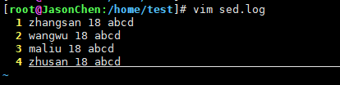
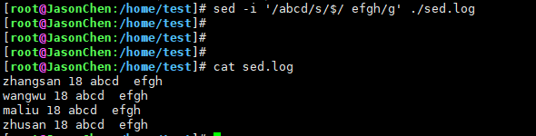

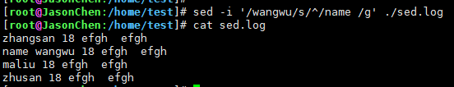
三剑客-sed
sed比较常用于过滤和替换文本。语法规则：sed [选项] '地址 命令' file
主要命令参数选项：
-n 不打印模式空间
-e 执行脚本、表达式来处理
-f 执行动作从文件读取执行
-i 修改原文件
-r 使用扩展正则表达式
1 | sed -i '/abcd/s/abcd/efgh/g' ./xxx.conf | 在xxx.conf文件中，匹配全部有abcd的行，并且把abcd替换为efgh
2 | sed -i '/abcd/s/$/efgh/g' ./xxx.conf sed -i '/abcd/s/^/efgh/g' ./xxx.conf | 在xxx.conf文件中，匹配全部有abcd的行，并且在行尾添加 efgh 在xxx.conf文件中，匹配全部有abcd的行，并且在行首添加 efgh
（1）
（2）
（3）
（4）

Slide 14
三剑客-sed
sed比较常用于过滤和替换文本。语法规则：sed [选项] '地址 命令' file
1 | sed -i 's/efgh/abcd/' ./sed.log | 将每行首次匹配到efgh字符替换为abcd
2 | sed -i 's/efgh/abcd/g' ./sed.log | 将每行任何匹配到efgh字符替换为abcd，（Ng ：表示将N次匹配到的字符替换）
3 | sed -i '/^$/d' ./test.log | 将test.log文件中的空行移除掉

Slide 15
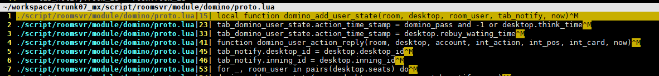
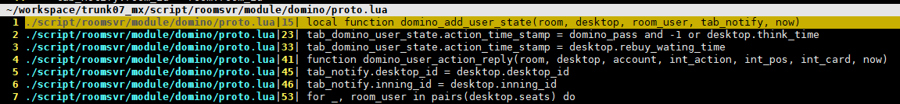
三剑客-sed
1 | sed -i 's/efgh/abcd/' ./sed.log | 将每行首次匹配到efgh字符替换为abcd
2 | sed -i 's/efgh/abcd/g' ./sed.log | 将每行任何匹配到efgh字符替换为abcd，（Ng ：表示将N次匹配到的字符替换）
3 | sed -i '/^$/d' ./test.log | 将test.log文件中的空行移除掉
如上图，在windows上面编辑的文件，拿到linux里面，就会出现'^M'这样的字符。在windows下，换行是\r\n，在linux下，换行是\n。
（在linux下，使用cat -A path 可以显示查看文件的隐藏字符）
处理办法： sed -i 's/\r//g' ./script/roomsvr/module/domino/service.lua

Slide 16
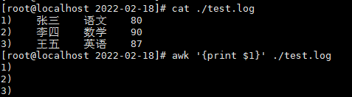


三剑客-awk
awk通常用来对文件进行数据统计或者提取摘要信息显示用的。
最简单的awk命令 awk '{print $1}' ./test.log 将test.log 文件第一行信息输出，$2,$3 表示第二第三行
awk 可以对文件进行自定义分割操作：
命令 ：cat /etc/passwd | awk -F ":" '{print $1, $2}' ， 将/etc/passwd 文件中，每一行信息根据“:”
进行分割。

Slide 17
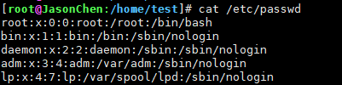

三剑客-awk
awk 还可以使用自定义的awk脚本进行数据处理： 其脚本语法这里不多加解释，可以自行去百度
命令 ：awk -f etc_passwd.awk /etc/passwd
vim etc_passwd.awk BEGIN{ FS=":"; print "Name\tUserID\tGroupID\tHomeDirectory"; } { print $1"\t"$3"\t"$4"\t"$6; } END { print NR,"Records Processed"; }

Slide 18
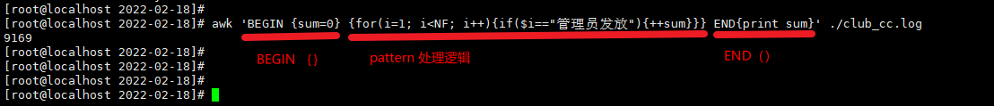
三剑客-awk
awk脚本通常由3部分组成：BEGIN，END，带模式匹配选项的公共语句块。这三部分都是可选的，可以不用出现在脚本中。
BEGIN ： 代码块初始化
parrern ： 处理逻辑
END : 结尾代码块，主要是进行最终信息的输出
 | awk 'BEGIN {i=0} {i++} END {print i}' ./test.log | 统计文件行数
 | grep -rnw "俱乐部手数奖励" ./club_cc.log | awk 'BEGIN {i=0} {i++} END {print i}' | 结合grep，可以统计指定关键字信息的数目
 | cat ./club_cc.log | awk '{for(i=1; i<NF; i++){if($i=="管理员发放"){++sum}}} END{print sum}' | 结合cat命令
 | awk '{for(i=1; i<NF; i++){if($i=="管理员发放"){++sum}}} END{print sum}' ./club_cc.log | awk自己也是可以单独做到的
 | awk 'BEGIN {sum=0} {for(i=1; i<NF; i++){if($i=="管理员发放"){++sum}}} END{print sum}' ./club_cc.log | 在使用awk进行统计的时候，建议这样子写，比较规范
awk命令的工作方式如下：
（1）首先执行BEGIN｛commands｝语句块。
（2）接着从文件或者stdin读取一行，如果能匹配pattern，则执行｛commands｝，一直重复该过程直到文件全部读取完毕。
（3）当读至输入流末尾时，则执行 END｛command｝语句块。

Slide 19

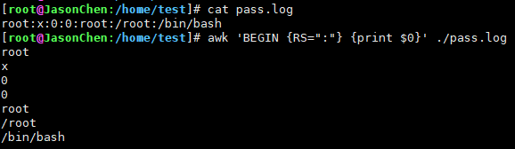
三剑客-awk
awk 常用的内建变量：
变量名 | 属性 | 例子
$0 | 当前记录 | awk '{print $0}' ./test.log （效果等于 cat ./test.log）
$1~$n | 当前记录的第n个字段 | ps aux | awk '{print $1, $2}' awk '{print $1}' ./test.log
FS | 列分割符，决定了怎么将一行划分为几段。默认是空格，与-F 同效果 | awk 'BEGIN{FS=":"} {print $1}' /etc/passwd awk -F ":" '{print $1}' /etc/passwd
RS | 行分隔符，默认为换行符 | awk 'BEGIN {RS=":"} {print $0}' ./pass.log
NF | 当前记录的字段个数，就是有多少列 | cat ./club_cc.log | awk '{for(i=1; i<=NF; i++){if($i=="join"){++sum;print sum}}}END{print sum}' awk '{sum=NF} END{print sum}' ./club_cc.log
NR | 已经读出的记录数，就是行号，从1开始 | awk '{sum=NR} END{print sum}' ./club_cc.log

Slide 20
tcpdump
tcpdump是一个用于截取网络分组，并输出分组内容的工具。凭借强大的功能和灵活的截取策略，使其成为类UNIX系统下用于网络分析和问题排查的首选工具。
linux系统下通常的抓包命令：tcpdump -i any host localhost -w ./test.pcap
由于linux界面查看抓包信息个人感觉很不方便。通常都是在linux下通过tcpdump进行全量抓包，然后拿到windows下使用wireshark软件进行网络包分析。
常用抓包选项： -c：指定要抓取的包数量。 -i interface：指定tcpdump需要监听的接口，默认会抓取第一个网络接口。 -i eth0 抓取eth0网卡信息， -i any 抓取全部网卡信息 -w：将抓包数据输出到文件中而不是标准输出。可以同时配合"-G -q：快速打印输出。即打印很少的协议相关信息，从而输出行都比较简短。 -n：对地址以数字方式显式，否则显式为主机名，也就是说-n选项不做主机名解析。 -nn：除了-n的作用外，还把端口显示为数值，否则显示端口服务名。
tcpdump | 默认情况下，直接启动tcpdump将监视第一个网络接口(非lo口)上所有流通的数据包。这样抓取的结果会非常多，滚动非常快（基本用来测试功能是否正常）。
tcpdump -i eth0 -w /tmp/eth0.cap | 抓取eth0 网卡的网络包
tcpdump -i eth0 host 192.168.1.221 -w /tmp/temp.cap | 抓取eth0 网卡，关于主机192.168.1.221的网络包
tcpdump -i eth0 host 192.168.1.221 and tcp -w /tmp/icmp.cap | 抓取eth0 网卡，关于主机192.168.1.221的tcp网络包（tcp可以换为udp，icmp等等）
nohup tcpdump -i eth0 port 80 -w /tmp/temp.cap & | 在后台抓eth0在80端口的包

Slide 21
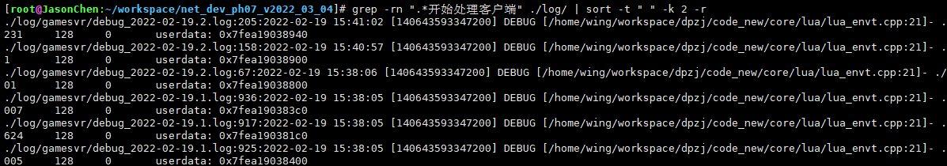
sort
Linux sort 命令用于将文本文件内容加以排序，sort 可针对文本文件的内容，以行为单位来排序。
语法：sort [-bcdfimMnr][-o<输出文件>][-t<分隔字符>][+<起始栏位>-<结束栏位>][--help][--verison][文件][-k field1[,field2]]
参数说明： -b 忽略每行前面开始出的空格字符。 -c 检查文件是否已经按照顺序排序。 -t <分隔字符> 指定排序时所用的栏位分隔字符。 -r 以相反的顺序来排序。 -n 依照数值的大小排序。 -k 用于指定哪一列数据作为排序列， 比如 -k 2 表示以第二列数据的值作为排序依据
sort 与 grep 结合使用进行日志查询
grep -rn ".*开始处理客户端" ./log/ | sort -t " " -k 2 -r

Slide 22
nohup与&
nohup和&究竟有啥区别？
使用nohup运行程序 | 使用&运行程序
结果默认会输出到nohup.out | 结果会输出到终端
使用Ctrl + C发送SIGINT信号，程序关闭 | 使用Ctrl + C发送SIGINT信号，程序免疫
关闭session发送SIGHUP信号，程序免疫 | 关闭session（终端）发送SIGHUP信号，程序关闭
当两个一起使用的时候：同时免疫SIGINT和SIGHUP信号。
上图是后端项目的启动脚本，让各个服务器进程在后台运行。
nohup command >/dev/null 2>&1 &
上面命令的含义就是将command命令运行的程序，以不挂断的方式在后台运行。同时将程序的输出信息和标准错误信息重定向到/dev/null （空设备文件）中。
'>/dev/null' : 表示将标准输出重定向到空设备文件；
'2>&1' : 表示将标注错误重定向到标准输出。因为之前标准输出已经重定向到了/dev/null ，所以标准错误也重定向到了/dev/null
思考：（nohup command >/dev/null 2>/dev/null &） 为什么不这样写？从结果上看，都是把标准输出和标准错误重定向到/dev/null 中。但是过程有很大的不同， 这样的写法，stdout 和 stderr 都直接送到了/dev/null 中，/dev/null会被打开两次，这样stdout和stderr会互相覆盖，这样写相当使用了FD1和FD2两个同时去抢占/dev/null 的管道。而第一种写法，是让stderr继承了继承了FD1管道后，再被送往/dev/null，此时/dev/null只被打开了一次。
所以从IO效率上，nohup command >/dev/null 2>&1 & 是更好的写法。
（注：0-stdint 1-stdout 2-stderr）

Slide 23
Find
Linux find 命令用来在指定目录下查找文件。任何位于参数之前的字符串都将被视为欲查找的目录名。如果使用该命令时，不设置任何参数，则 find 命令将在当前目录下查找子目录与文件。并且将查找到的子目录和文件全部进行显示。
语法：find path -option [ -print ] [ -exec -ok command ] {} \; 主要参数： -name name, -iname name : 文件名称符合 name 的文件。iname 会忽略大小写 -type : f-普通文件 d-目录 -empty ： 查找空文件 -depth ：从指定目录最深的子目录开始查找 -prune ：忽略某个目录
命令 | 解释
find / -name redis.conf | 从根目录开始查找 redis.conf 文件
find ./ -type f -name '*conf' | 在当前路径下，查找后缀为conf的文件
find ./ -type f -name '*conf' | wc -l | 在当前路径下，统计后缀为conf的文件总数
find / -type d -name "redis" | 在根目录下查找 命名为redis的文件夹

Slide 24
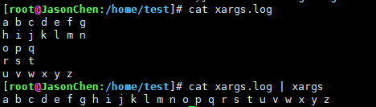
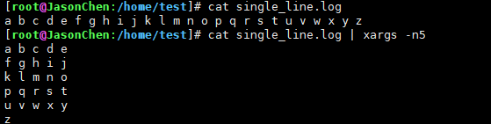
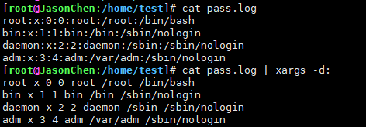
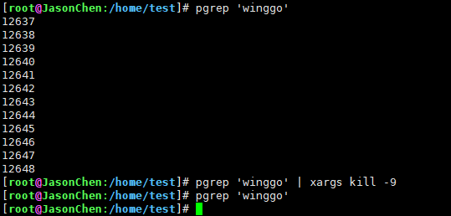
xargs
xargs（英文全拼： eXtended ARGuments）是给命令传递参数的一个过滤器，也是组合多个命令的一个工具。
xargs 是一个强有力的命令，它能够捕获一个命令的输出，然后传递给另外一个命令。
xargs 一般是和管道一起使用， 命令格式： command | xargs -item command
使用xargs 将文件多行显示改为单行 | 使用xargs 将文件单行显示改为多行
cat xargs.log | xargs cat xargs.log | xargs > single_line.log | cat single_line.log | xargs -n5 cat single_line.log | xargs -n5 > mult_line.log
使用xargs 分割文件内容 | 使用xargs 杀掉全部winggo进程
cat pass.log | xargs -d: | pgrep 'winggo' | xargs kill -s 9 pgrep 'winggo' | xargs kill -9

Slide 25
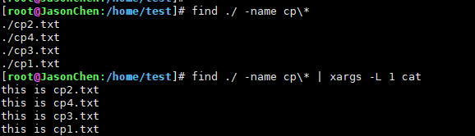


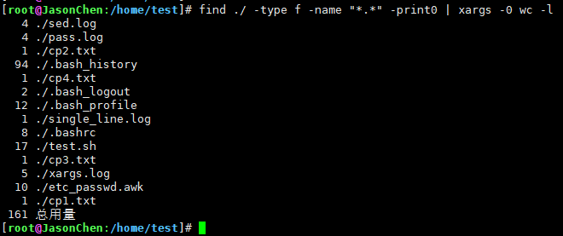
xargs
使用xargs 复制一个复制多个 | 使用xargs 查看多个文件
echo "cp1.txt cp2.txt cp3.txt cp4.txt" | xargs -n 1 cp -v test.txt 含义： 1. -n 1 - 告诉 xargs 命令每个命令行最多使用一个参数，并发送到 cp 命令中。 2. cp – 用于复制文件。 3. -v – 启用详细模式来显示更多复制细节。 | find ./ -name nodes-\* | xargs -L 1 cat 含义：-L num 从标准输入一次读取 num 行送给 cat命令
xargs 与 find命令结合使用-统计文件夹全部文件的行数信息
find ./ -type f -name "*.*" -print0 | xargs -0 wc -l 含义： 默认情况下find的输出结果是每条记录后面加上换行，也就是每条记录是一个新行，一个结果一行数据；加上 -print0 参数表示find输出的每条结果后面加上 '\0' 而不是换行输出的结果就只有一行数据 xargs的 -0 和 -d '\0' 表示其从标准输入中读取的内容使用 '\0' 来分割，由于 find 的结果是使用 '\0' 分隔的，所以xargs使用 '\0' 将 find的结果变成了以空格隔开： 最终结果： 其实就是相当于 wc -l ./sed.log ./pass.log ./cp2.txt ./.bash_history ./cp4.txt

Slide 26
PART 03
Shell 在工作的实践
The user can demonstrate on a projector or computer, or print the presentation and make it into a film to be used in a wider field

Slide 27
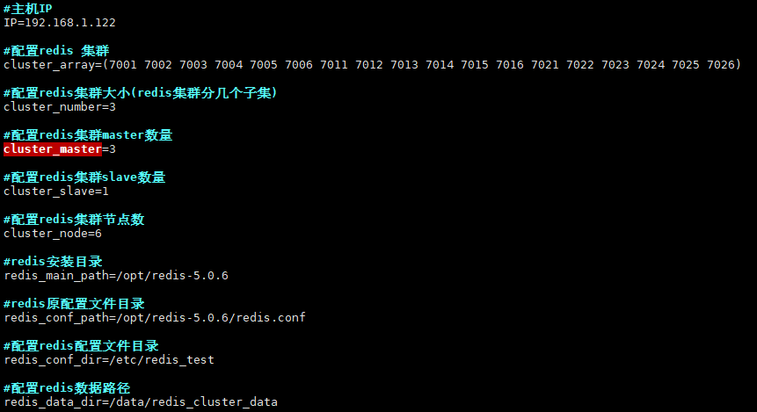
Shell 在工作的实践
shell脚本可以完成redis集群的搭建。在搭建redis集群的过程中，需要输入很多命令，以及修改很多的配置文件。
集群部署脚本配置文件redis_config.conf

Slide 28
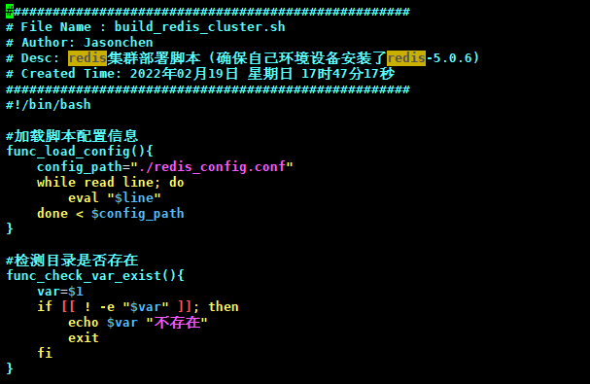
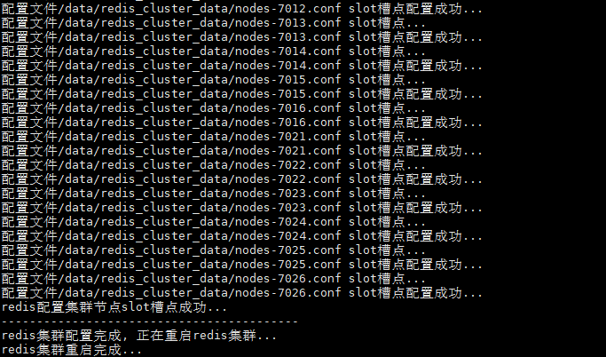
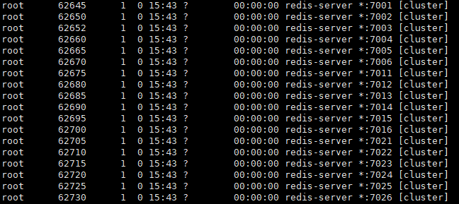
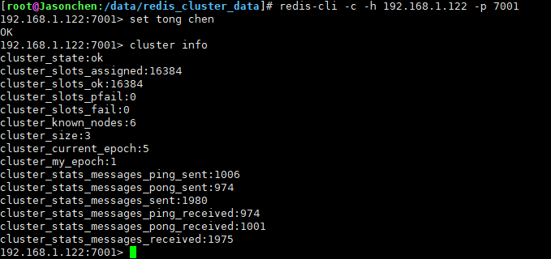
Shell 在工作的实践
shell脚本可以完成redis集群的搭建。在搭建redis集群的过程中，需要输入很多命令，以及修改很多的配置文件。
集群部署脚本build_redis_cluster.sh
左图为集群脚本部分截图，代码比较多，就不全部展示了。
右图为脚本执行的打印信息。
左边执行部署脚本后，redis集群相关的进程。
右图为集群摘要信息，如右图所示，就表示集群搭建完成。

Slide 29

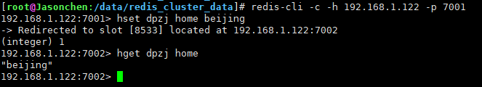
Shell 在工作的实践
如上图所示：以集群模式启动redis客户端，操作一波，一切ok。整个部署脚本执行下来，花费的时间一两分不到，但是如果手动部署的话，熟悉流程的情况下，起码也得花个把小时，不熟悉流程的话，花费的时间半天甚至更多。

Slide 30
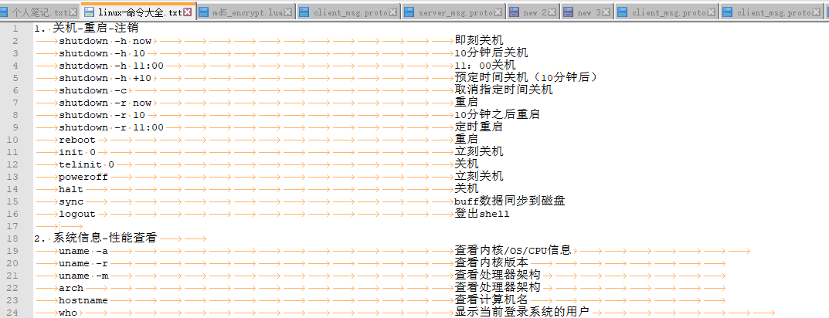
Shell 总结
shell的命令远远不止这些，上面我讲述一部分的命令。在咱们日常工作中，shell可以帮我们做很多事情：系统初始化脚本、软件部署脚本、定时任务脚本、系统性能检测脚本等。在这众多场景下，都可以为我们工作发挥很大的作用。我们不能满足于cp ls mkdir mv touch等会使用这些入门的基础命令，一些对于我们不熟悉的命令，一查二用三记录，正所谓一回生二回熟，久而久之，就熟悉了。
下图是我查资料也包括个人总结，整理的linux命令大全。

Slide 31
THANKS FOR YOUR
WATCHING
your content is entered here, or by copying your text, select paste in this box and choose to retain only text. your content is typed here, or by copying your text, select paste in this box.your content is entered here, or by copying your text, select paste in this box and choose to retain only text. your content is typed here, or by copying your text, select paste in this box.

